Slide 1


„Einführung in die Industrie 4.0“
Herzlich Willkommen
zur
Tarek Remmert
Vitalis Olfert
Maximilian Jaeger
Mehmet Yücelis

Slide 2

Industrie 4.0 in der Schule
Einführung in die Industrie 4.0
Agenda
Unternehmen aus der Region OWL
Einleitung
Industrie 4.0 - Beispielprojekte
Industrielle Revolutionen
1.0 – 4.0
industrielle
Revolutionen
Diskussionsrunde
Unternehmensaufbau
Rollenspiel
Industrie 3.0 und Industrie 4.0
Remmert, Olfert, Jaeger, Yücelis

Slide 3
Industrie 4.0 in der Schule
Einführung in die Industrie 4.0
Was ist Industrie 4.0?
Remmert, Olfert, Jaeger, Yücelis

Slide 4














Industrie 4.0 in der Schule
Einführung in die Industrie 4.0
Unternehmen aus OWL
Remmert, Olfert, Jaeger, Yücelis

Slide 5
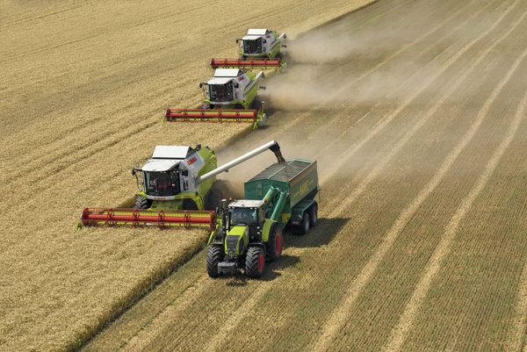
Industrie 4.0 in der Schule
Einführung in die Industrie 4.0
Beispielprojekte
„Intelligente Anpassung und Vernetzung von Landmaschinen“
Remmert, Olfert, Jaeger, Yücelis

Slide 6
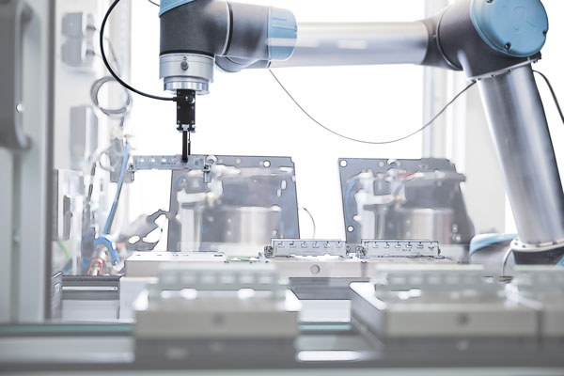
Industrie 4.0 in der Schule
Einführung in die Industrie 4.0
Beispielprojekte
„Flexible Montage mit integrierter interaktiver Robotik“
Remmert, Olfert, Jaeger, Yücelis

Slide 7
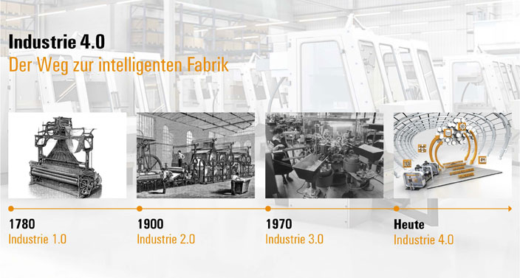
Industrie 4.0 in der Schule
Einführung in die Industrie 4.0
Die Industrialisierung
Remmert, Olfert, Jaeger, Yücelis

Slide 8
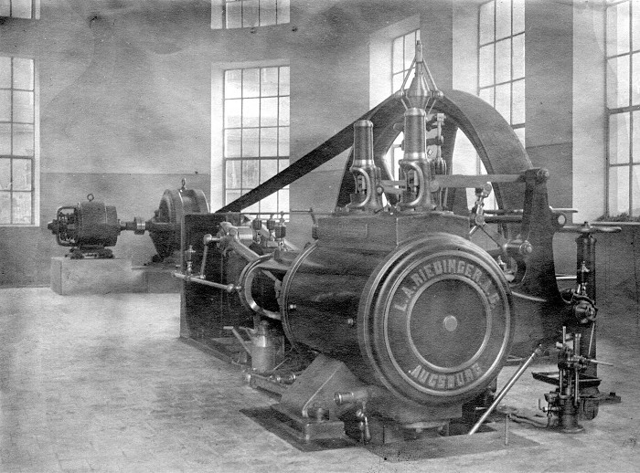
Industrie 4.0 in der Schule
Einführung in die Industrie 4.0
Die Erfindung der Dampfmaschine (Industrie 1.0)
James Watt erschuf 1865 eine neue Art der Dampfmaschine
Die Produktion und der Transport wurden revolutioniert
Die Dampfmaschine schuf Grundvoraussetzungen für das damalige und heutige Leben
Große Fabriken wurden erbaut
Unternehmen waren unabhängig von Flüssen (Wasserkraft)
Antrieb von Spinnmaschinen und Webstühle für die Textilindustrie bis hin zu Lokomotiven und Schiffen
Remmert, Olfert, Jaeger, Yücelis

Slide 9
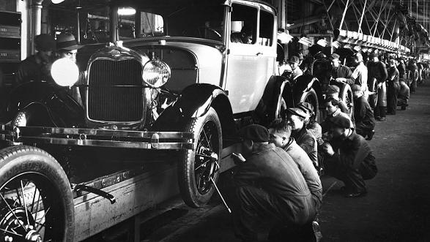
Industrie 4.0 in der Schule
Einführung in die Industrie 4.0
Die Einführung der Fließbandarbeit (Industrie 2.0)
Einführung der Fließbandarbeit 1913 durch Henry Ford in der Autoproduktion
Jeder Arbeiter führte nur noch einen Handgriff aus
Schnellere Produktion
Kosten konnten gesenkt werden
Remmert, Olfert, Jaeger, Yücelis

Slide 10
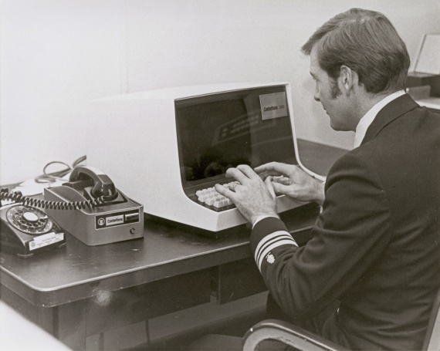
Industrie 4.0 in der Schule
Einführung in die Industrie 4.0
Automatisierung durch Computer (Industrie 3.0)
1940 fanden erste Rechenmaschinen Einzug in Großfirmen
1970 hält der Personal-Computer in Büros und privaten Haushalten Einzug
Kennzeichen für die Industrie 3.0 ist eine (Teil-) Automatisierung
Remmert, Olfert, Jaeger, Yücelis

Slide 11
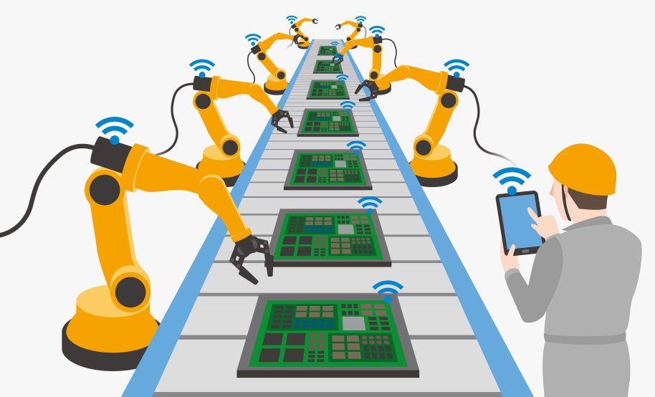
Industrie 4.0 in der Schule
Einführung in die Industrie 4.0
Industrie 4.0
Verzahnung der Produktion mit modernster Informations- und Kommunikationstechnik.
Rasant zunehmende Digitalisierung von Wirtschaft und Gesellschaft.
Menschen, Maschinen, Anlagen, Logistik und Produkte kommunizieren und kooperieren direkt miteinander.
Trotz individualisierte Produkte, werden Kosten gesenkt.
Remmert, Olfert, Jaeger, Yücelis

Slide 12
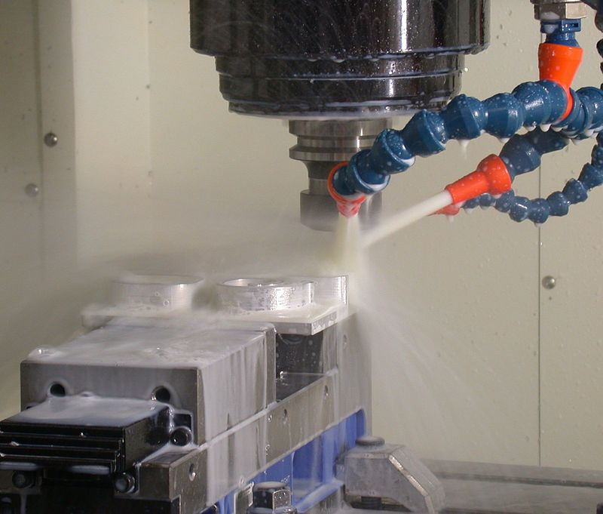
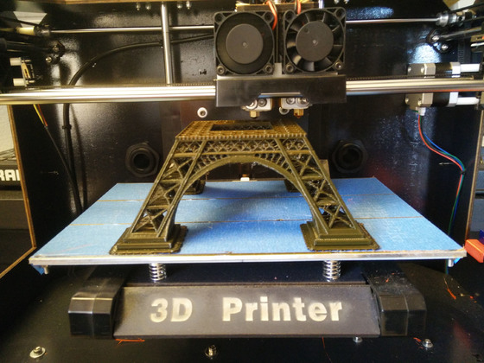
Industrie 4.0 in der Schule
Einführung in die Industrie 4.0
Industrie 4.0 – neue Technologien
Remmert, Olfert, Jaeger, Yücelis

Slide 13
Industrie 4.0 in der Schule
Einführung in die Industrie 4.0
Industrie 4.0 – neue Technologien
Quelle: www.koenig-kg.at
Quelle: www.hanser-konstruktion.de
Remmert, Olfert, Jaeger, Yücelis

Slide 14
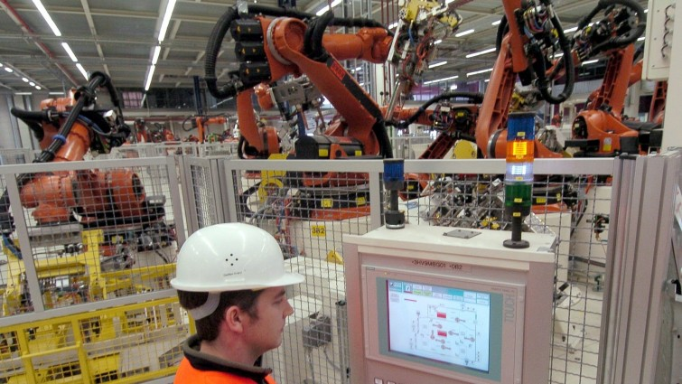
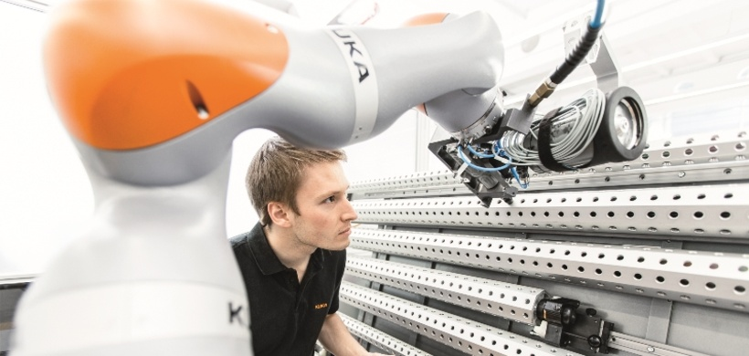
Industrie 4.0 in der Schule
Einführung in die Industrie 4.0
Industrie 4.0 – neue Technologien
Quelle: www.deutschlandfunk.de
Quelle: www.haufe.de
Remmert, Olfert, Jaeger, Yücelis

Slide 15
Industrie 4.0 in der Schule
Einführung in die Industrie 4.0
Unternehmensaufbau
Unternehmens-leitung
Entwicklung
Fertigung
Kaufmännischer Bereich
Buchhaltung
Einkauf
Produktion
Arbeitsvorbereitung
Konstruktion
Forschung
Remmert, Olfert, Jaeger, Yücelis

Slide 16
Industrie 4.0 in der Schule
Einführung in die Industrie 4.0
Rollenspiel
1. Rollenspiel zur Industrie 3.0
2. Rollenspiel zur Industrie 4.0
Remmert, Olfert, Jaeger, Yücelis

Slide 17
Industrie 4.0 in der Schule
Einführung in die Industrie 4.0
Diskussionsrunde
Frage an jede Abteilung:
Wie hat sich eure Aufgabe bei der Industrie 4.0 verändert?
Wie empfandet ihr die Veränderung?
Frage an alle:
Kann man das Rollenspiel auf die Realität übertagen?
Seht ihr Vor- und/oder Nachteile in der Veränderung?
Remmert, Olfert, Jaeger, Yücelis

Slide 18
Industrie 4.0 in der Schule
Einführung in die Industrie 4.0
Video – Industrie 4.0
https://youtu.be/RVsK0RCjGkw
Remmert, Olfert, Jaeger, Yücelis

Slide 19
Industrie 4.0 in der Schule
Einführung in die Industrie 4.0
Zeit für Fragen?!
Remmert, Olfert, Jaeger, Yücelis

Slide 20
Industrie 4.0 in der Schule
Einführung in die Industrie 4.0
Wir bedanken uns für Ihr Interesse
und wünschen einen schönen
Tag!
Remmert, Olfert, Jaeger, Yücelis

